Slide 1
Здоровое питание
Работу выполнила:
ученица 7Б класса
Кылосова Александра

Slide 2
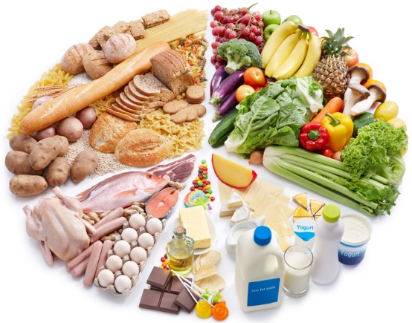
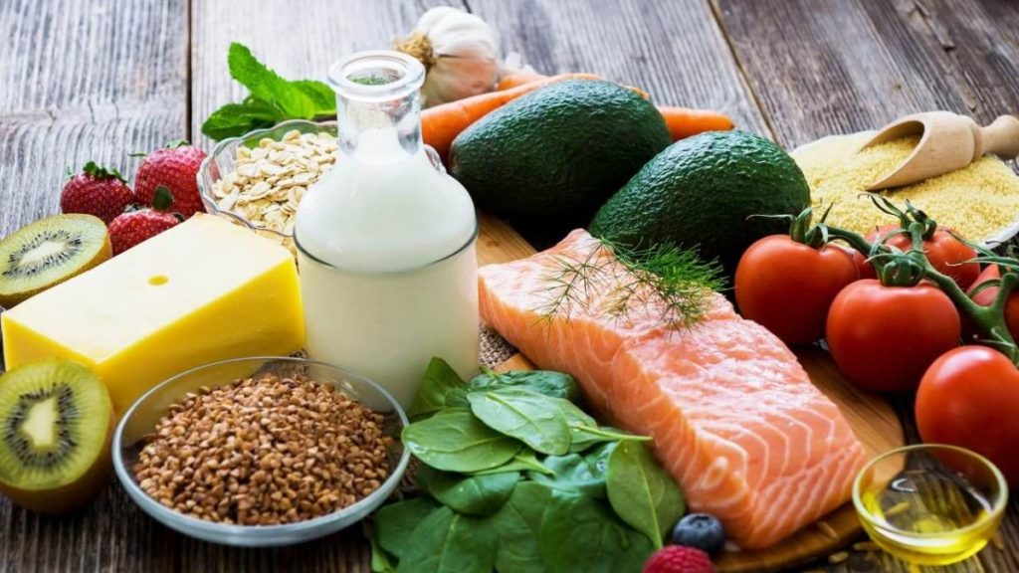
Здоровое питание - это такое питание, которое обеспечивает рост, оптимальное развитие, полноценную жизнедеятельность, способствует укреплению здоровья и профилактике неинфекционных заболеваний (НИЗ), включая диабет, болезни сердца, инсульт и рак.
Точный состав здорового питания зависит от индивидуальных особенностей (возраст, пол, образ жизни и степень физической активности), культурного контекста, имеющихся местных продуктов и обычаев в области питания.

Slide 3
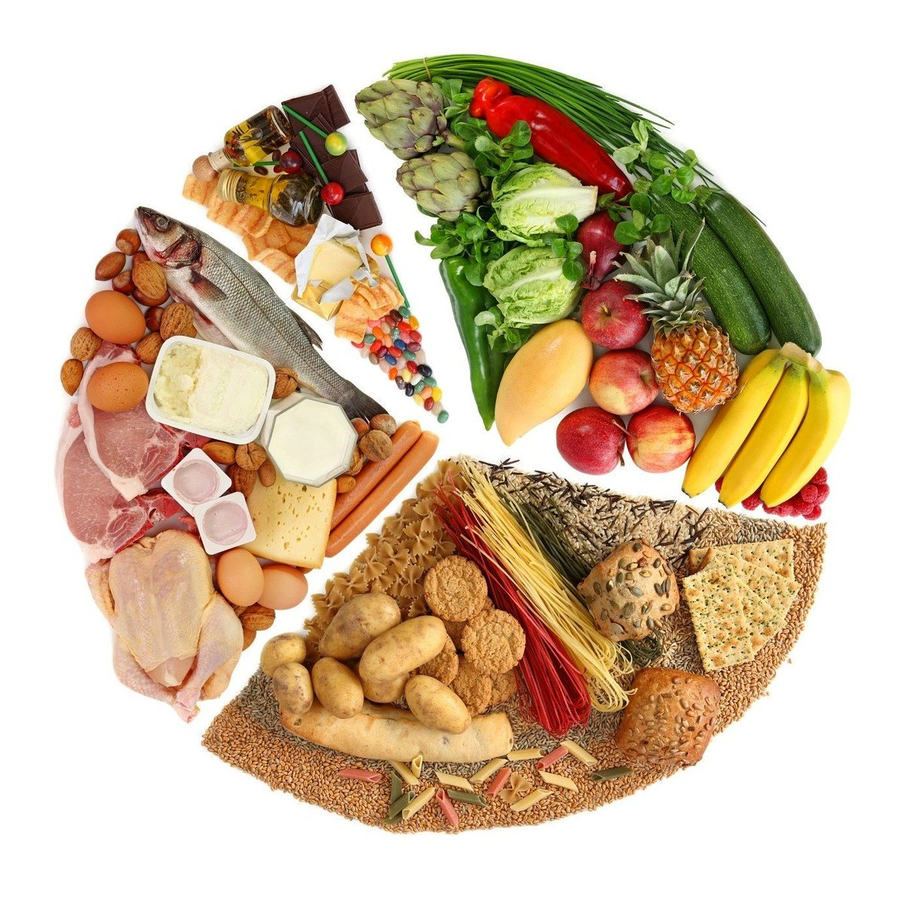
ПРИНЦИПЫ ЗДОРОВОГО ПИТАНИЯ
Потребление энергии (калорий) должно быть сбалансировано с ее расходом.
Ежедневное употребление 400 грамм (минимум) фруктов и овощей, помимо картофеля, и крахмалсодержащих корнеплодов.
Потребление жиров не должно превышать 30% от общей потребляемой энергии.
Свободные сахара должны составлять менее 10% от общей потребляемой энергии.
Соль предпочтительно йодированная, менее 5 г в день.
Алкоголь —не употреблять, либо значительно уменьшить его количество. Безопасной для здоровья дозы алкоголя (по мнению ВОЗ) не существует.

Slide 4
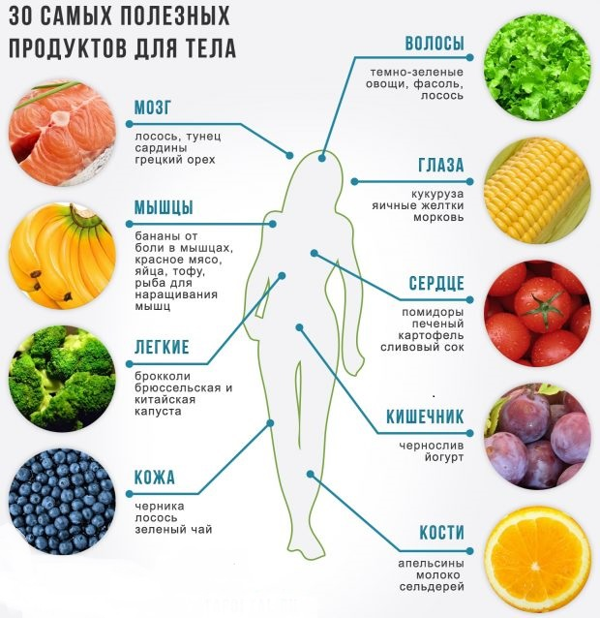
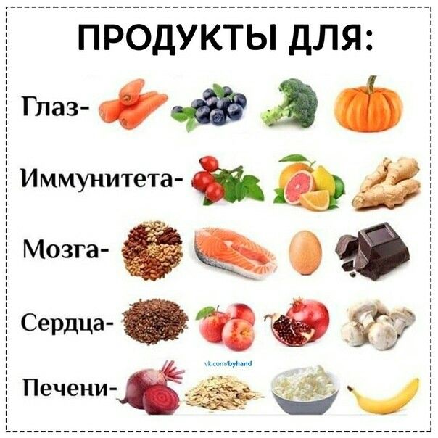

Slide 5

Спасибо за внимание

